Slide 1
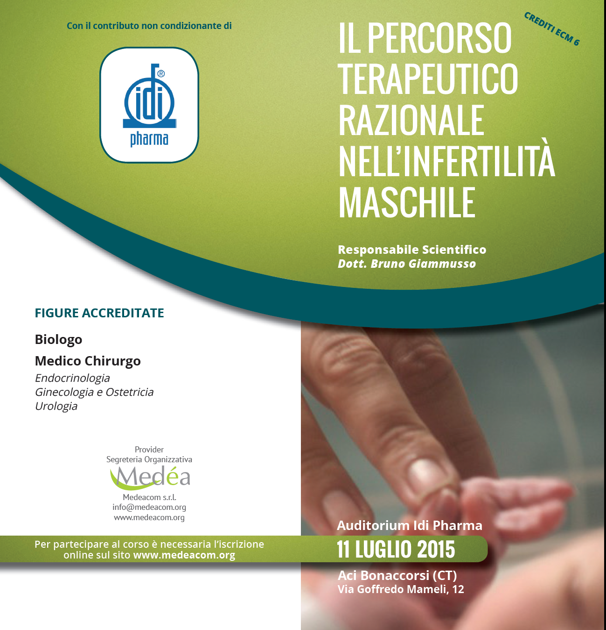
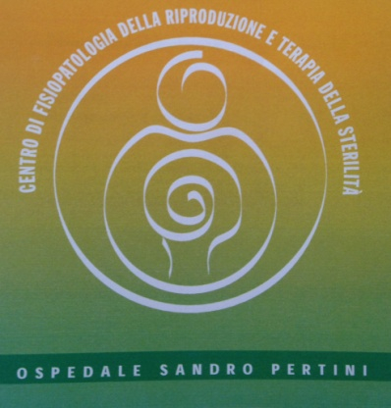
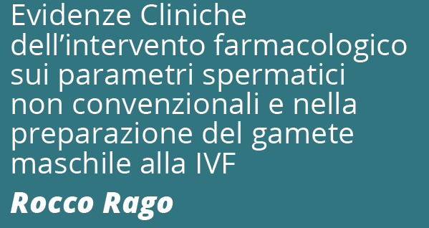
Ospedale Sandro Pertini
UOSD Fisiopatologia della Riproduzione
e Terapia della Sterilità
Direttore : Rocco Rago

Slide 2
From an EMPIRIC THERAPIES to a RATIONAL THERAPIES
La maturazione post-gonadica degli spermatozoi avviene primcipalmente nell’epididimo, dove gli psermatozoi sono immersi in un plasma seminale che contiene ancora fattori di origine testicolare.
L’epitelio dell’epididimo assume materiali dal sangue , rimuove alcuni fattori testicolari e produce specifici fattori che sono secreti nel plasa epididimario.
Notes:
1

Slide 3
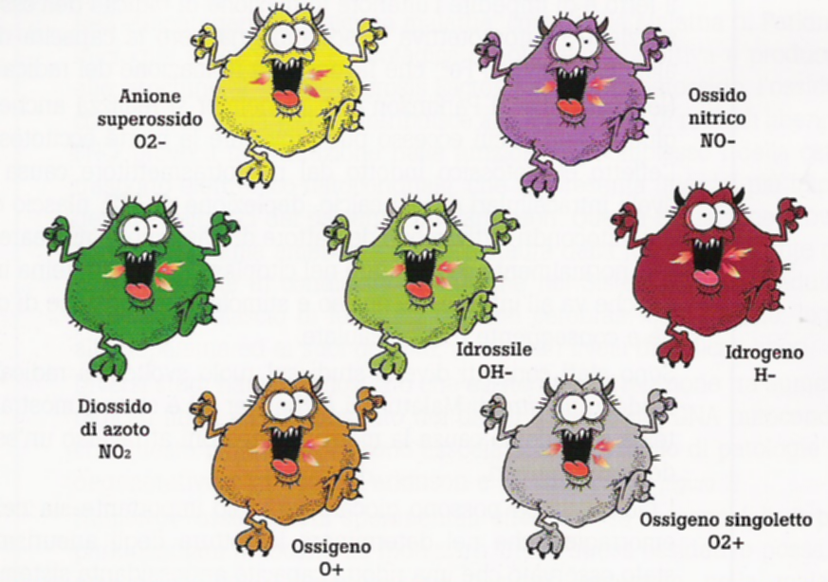
La produzione di ROS e radicali liberi è elevata:
2% di O2 che respiriamo (più di 2Kg/anno!) genera
radicale superossido e altri ROS
Quantitativo connesso al metabolismo intrinseco associato a produzione che deriva da:
ambiente
stile di vita

Slide 4
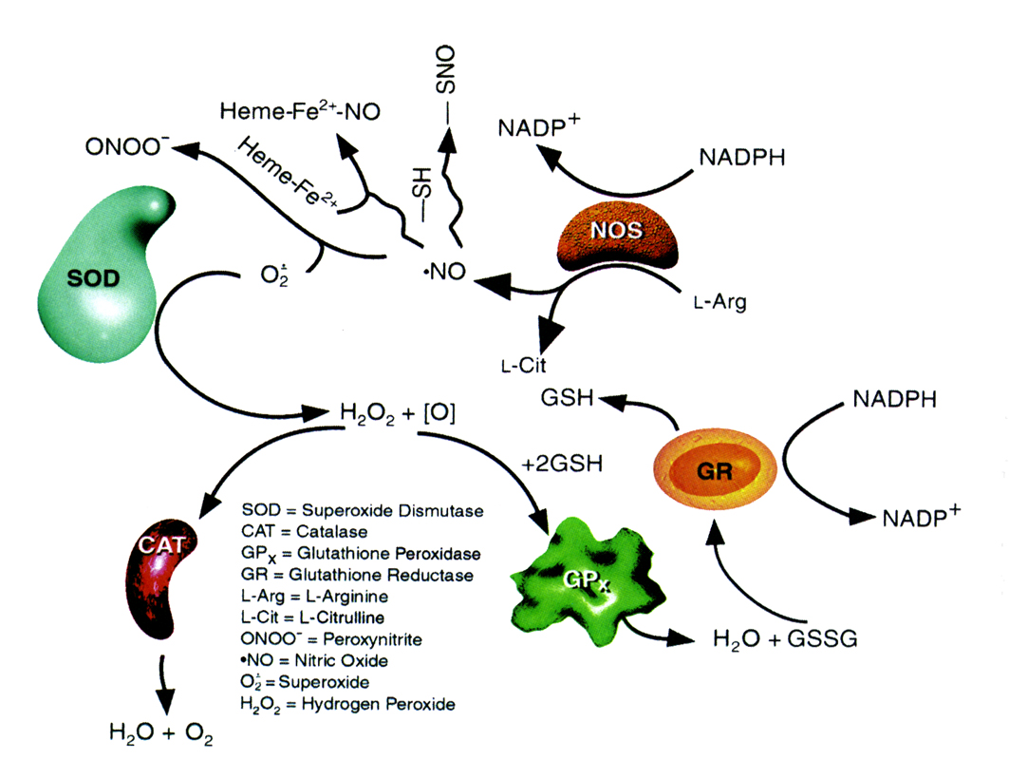
ANTIOSSIDANT NETWORK

Slide 5
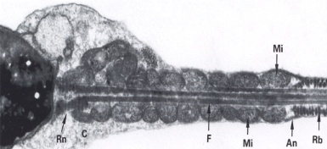
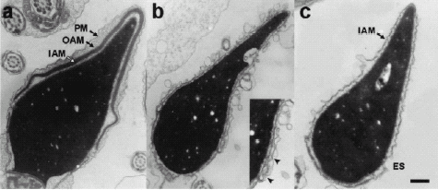
DANNO OSSIDATIVO E FERTILITA’ MASCHILE
- PEROSSIDAZIONE DEI LIPIDI DI MEMBRANA
- DANNO OSSIDATIVO DEL DNA NUCLEARE
- APOPTOSI
RIDOTTA MOTILITA’, ALTERATA MORFOLOGIA
ALTERATA FUNZIONE ACROSOMIALE

Slide 6
Danno ossidativo e fertilita’ maschile
FONTI DI RADICALI OSSIDATIVI:
LEUCOCITI : flogosi prostato-vescicolari, anche non batteriche
SPERMATOZOI IMMATURI : patologie primarie del tubulo seminifero
FATTORI AMBIENTALI : fumo di sigaretta

Slide 7
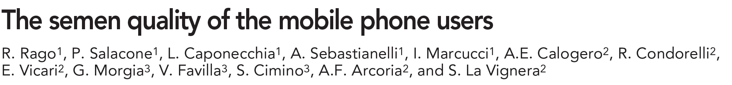

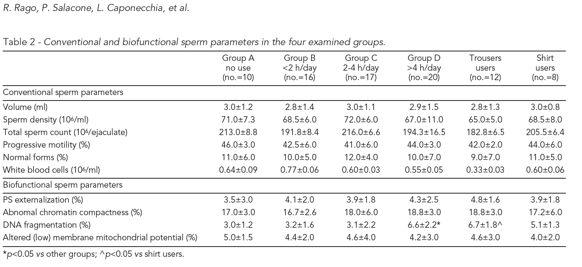
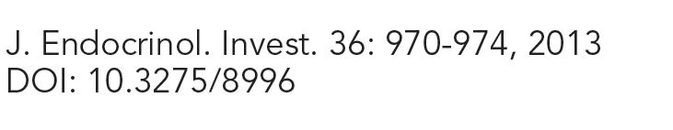

Slide 8
Increased paternal age has an influence on DNA integrity of sperm, increases telomere length in spermatozoa and is suggested to have epigenetic effects.
These changes may, at least in part, be responsible for the association of paternal age over 40 years with reduced fertility, an increase in pregnancy-associated complications and adverse outcome in the offspring.

Slide 9
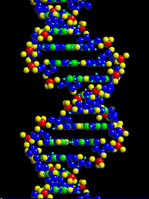
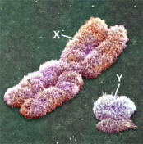

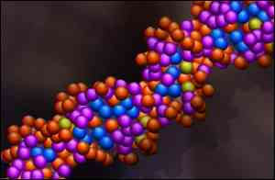
Come è la qualità dei gameti ?
L’aumento dell’età paterna è associata con danno al DNA

Slide 10
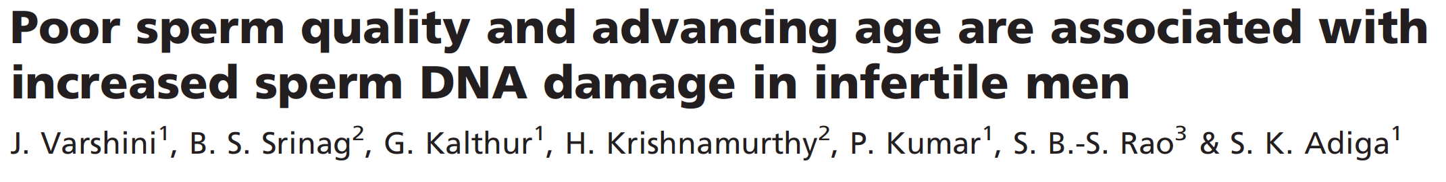

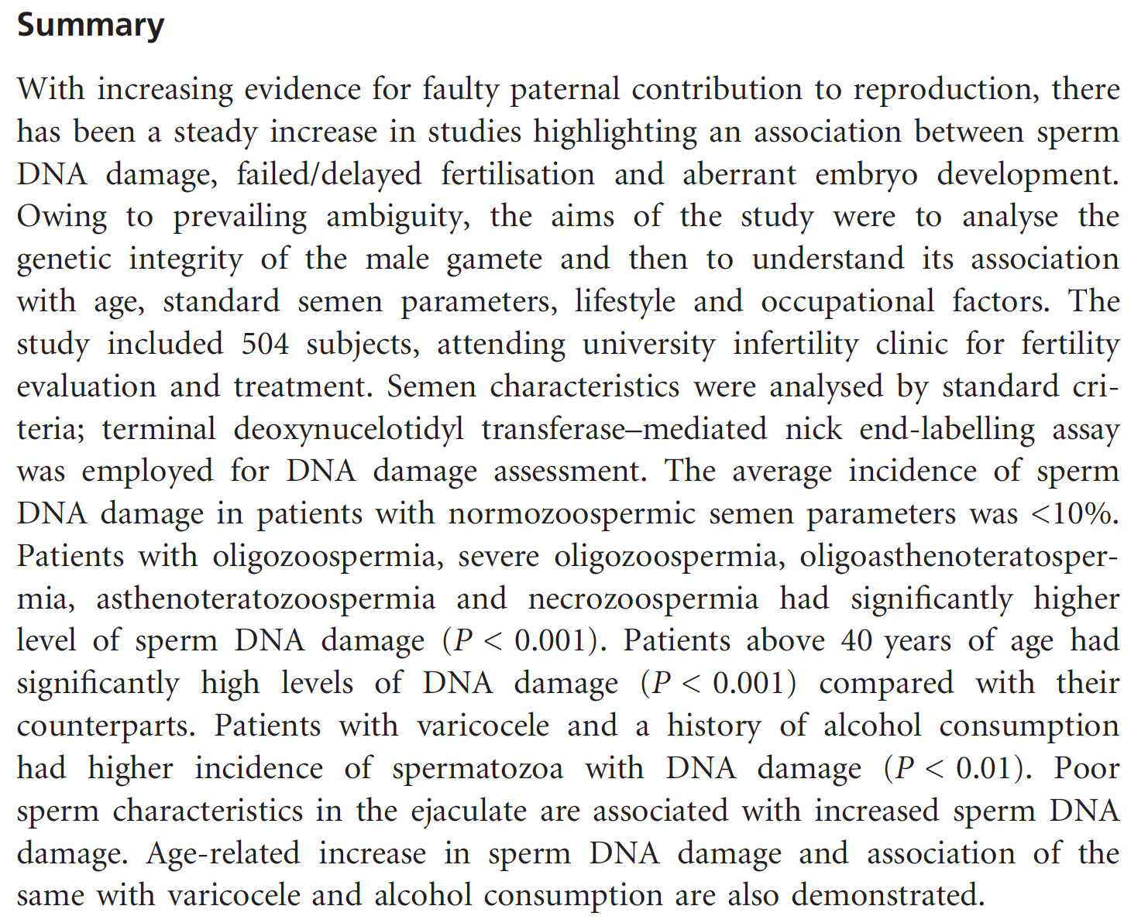

Slide 11
Medical therapy of male infertility
Hormonal
  FSH (gonadotropins)
  Testosterone
  Anti-estrogens
Non hormonal
  Nutraceutica:
  Zinc
  Vitamin E
  Vitamin C
  Glutathione
  Q10 coenzyme
  Lycopene
  Carnitine
  Selenium

Slide 12
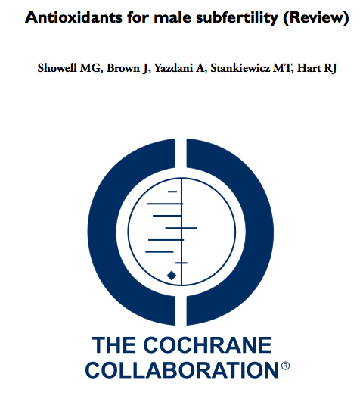
Selection criteria
Randomised controlled trials comparing any type or dose of antioxidant supplement (single or combined) taken by the male partner of a couple seeking fertility assistance with placebo, no treatment or another antioxidant.
The outcomes were live birth, pregnancy, miscarriage, stillbirth, sperm DNA damage, sperm motility, sperm concentration and adverse effects.
2011
Results
Live birth: Men taking oral antioxidants had an associated statistically significant increase in live birth rate (pooled odds ratio (OR) 4.85, 95% CI 1.92 to 12.24; P = 0.0008, I2 = 0%) This result was based on 20 live births from a total of 214 couples in only three studie
Pregnancy rate:. Antioxidant use was associated with a statistically significant increased pregnancy rate compared to control (pooled OR 4.18, 95% CI 2.65 to 6.59; P < 0.00001, I2 = 0%).
34 trials
2876 couples
Authors’ conclusions
Antioxidant supplementation in subfertile males may improve
the outcomes of live birth and pregnancy rate for subfertile couples undergoing ART cycles. Further head to head comparisons are necessary to identify the superiority of one antioxidant over another

Slide 13
Recurrent pregnancy loss is defined as the miscarriage of two or more consecutive pregnancies in the first or early second trimester of gestation.
Epigenetic alterations in the sperm
(chromatin packing, imprinting errors, absence or alteration of the centrosome, telomeric shortening, and absence of sperm RNA)
Endocrine, anatomical, psychological, infectious, thrombotic, genetic, or immunological causes, more than 50% of cases remain unexplained,
Partners of recurrent pregnancy loss patients show a significant increase in sperm chromosome aneuploidy, abnormal chromatin condensation, DNA fragmentation, increased apoptosis, and abnormal sperm morphology compared with fertile men

Slide 14
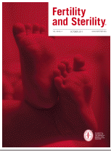
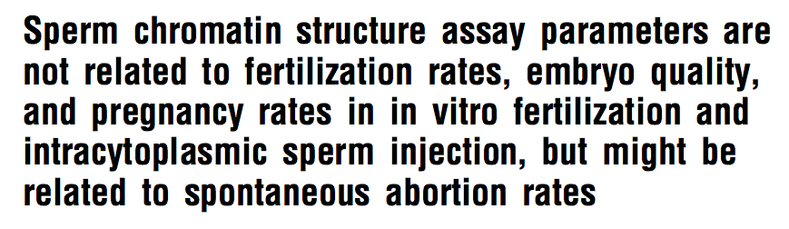
Retrospective review and prospective study.
Patient(s): Two hundred twenty-three 223couples undergoing conventional IVF (n 1⁄4 137) and ICSI (n 1⁄4 86).
L’alterazione della struttura cromatinica dello spermatozoo correla con un aumentato tasso di abortività

Slide 15
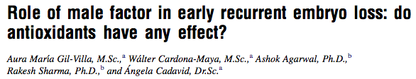
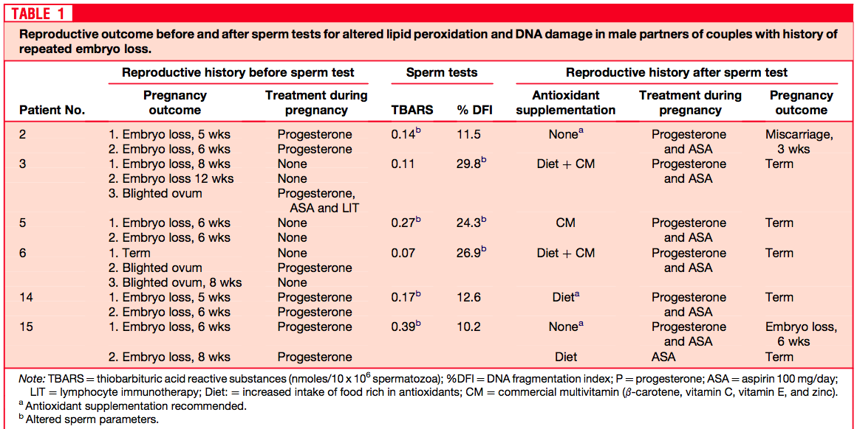
Una supplementazione con antiossidanti , nei soggetti che presentano un alto tasso di frammentazione del DNA o di stress ossidativo, migliora le possibilità di gravidanza in un gruppo di donne con aborto ricorrente. Tutte le coppie in cui il partner maschile ha effettuato terapia antiossidante ha ottenuto una gravidanza

Slide 16
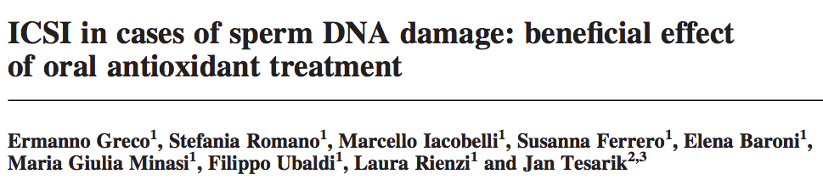
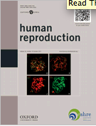
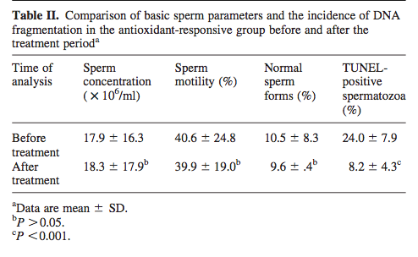
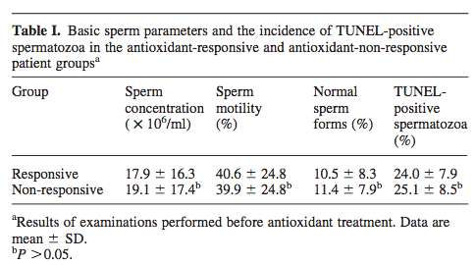
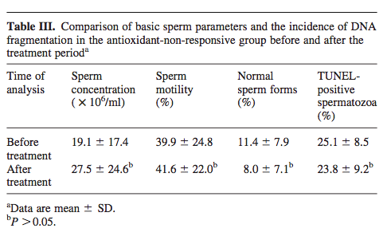
CONCLUSIONS:
Trattamento antiossidante orale sembra migliorare i risultati ICSI in quei pazienti con danno del DNA spermatico, perché riduce la percentuale di spermatozoi danneggiati.

Slide 17
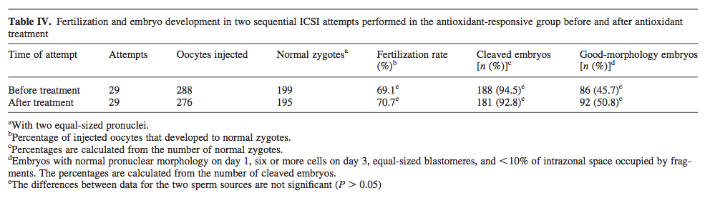
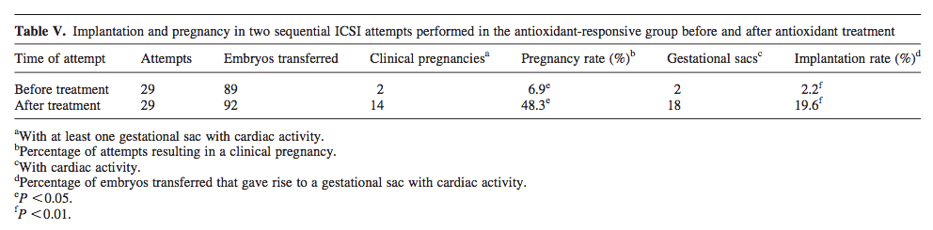
RESULTS:
Nessuna differenza nei tassi di fecondazione o nella morfologia dell'embrione tra i tentativi ICSI effettuati prima e dopo il trattamento. Un miglioramento notevole della gravidanza clinica (48,2% contro 6,9%) e tasso di impianto (19,6% contro il 2,2%) è stato osservato dopo il trattamento antiossidante rispetto al non trattamento e ICSI.

Slide 18
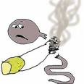
Stress ossidativo: quale trattamento?

Slide 19
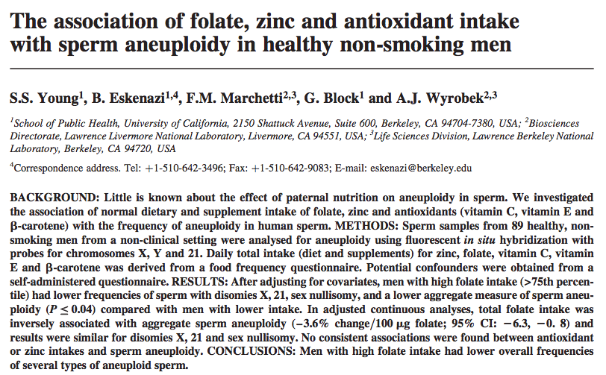

Slide 20
Vitamina C
E’ in grado di migliorare il numero, la motilità e la morfologia degli spermatozoi.
In associazione alla vitamina E riduce il danno al DNA.

Slide 21
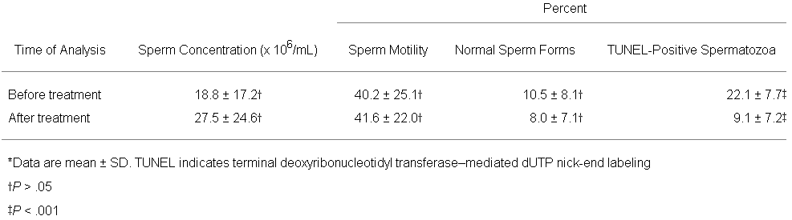
Vitamina C + vitamina E

Slide 22
ANTIOSSIDANTI - glutatione
Razionale:
  concentrazione seminale significativamente maggiore nei fertili rispetto ai subfertili (Ochsendorf FR, 1998)
  correlazione lineare tra concentrazione di glutatione, motilità e morfologia (Raijmakers MT et al, 2003)

Slide 23
ANTIOSSIDANTI - glutatione
Evidenze:
  Lenzi A et al, Hum Reprod 1993
  d/c, p/c, 20 pazienti con oligoastenozoospermia
  miglioramento significativo dei parametri seminali
  non valutata la p.r.

Slide 24
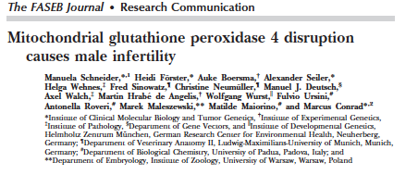
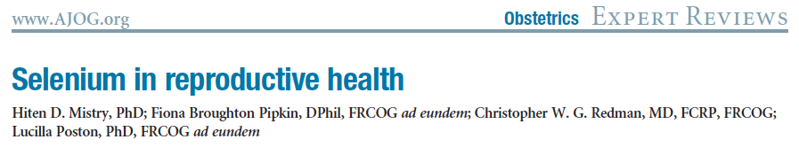

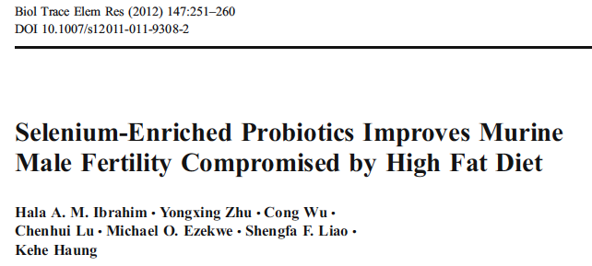


Slide 25
Zinco e acido folico
Singolarmente e in associazione mostrano un significativo miglioramento del numero degli spermatozoi e della loro motilità.
103 maschi infertili, trattati per 26 settimane con un fattoriale 2x2 zinco e placebo vs acido folico e placebo
Miglioramento del 74% della concentrazione spermatica, con aumento del 4% delle forme anormali.
Aumento della motilità.

Slide 26
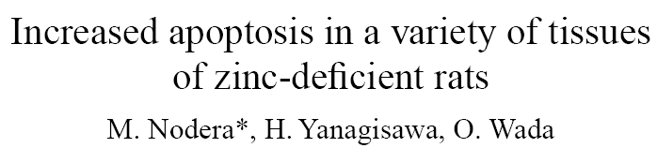
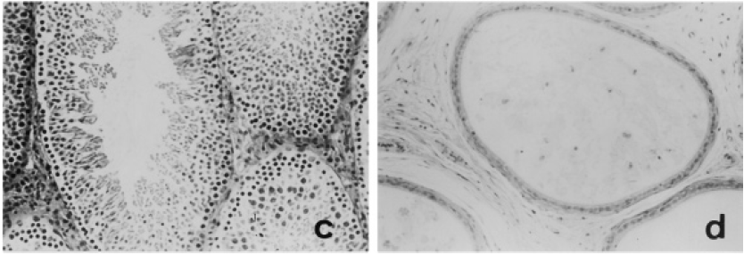
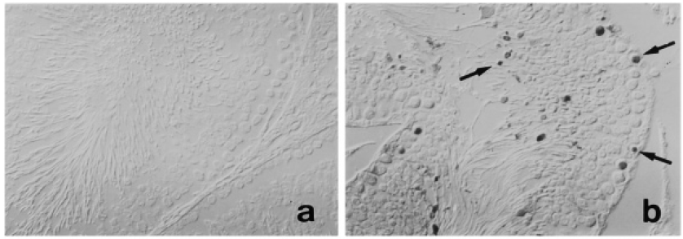
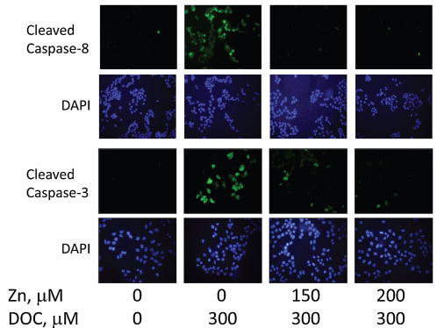
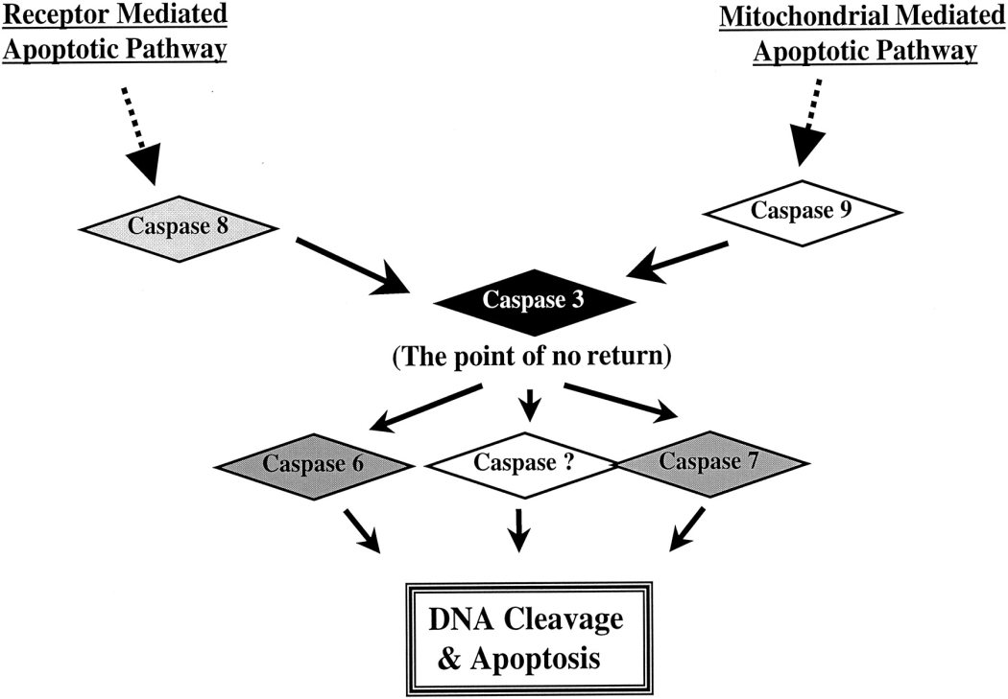
Rat Testis
Rat Testis
Zn Depletion
Zn Depletion
Hematoxylin/Eosin
Inhib
TUNEL
Inhib
Smith A.F, 2012 J Cell Biochem
Notes:
26

Slide 27
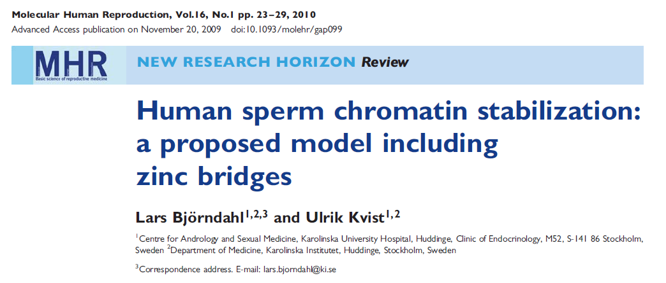
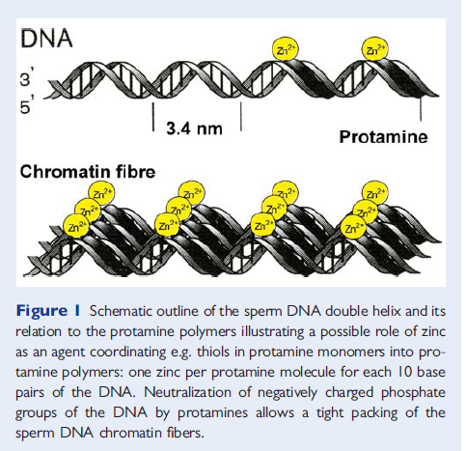
Zinco: stabilizzazione cromatina
2010
Zn stabilizza la formazione di polimeri di protamine
1 atomo di Zn ogni molecola di protamina, cioè ogni 10 bp di DNA
Lo Zn agisce da “ponte” tra gruppi tiolici della Cys con gruppi aminici delle His
12
Notes:
27

Slide 28
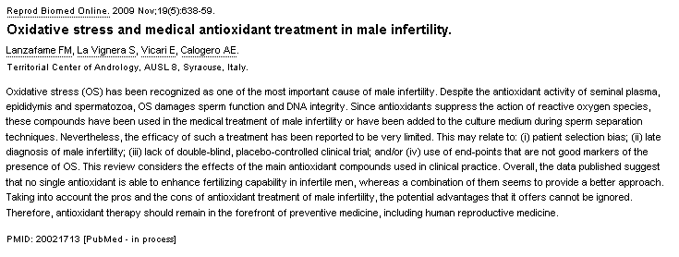
No single antioxidant is able to enhance fertilizing capability in infertile men, whereas a combination of them seems to provide a better approach.

Slide 29
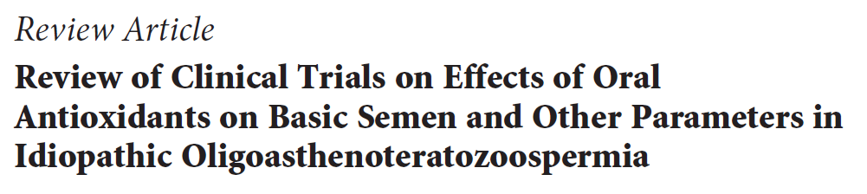
Gli antiossidanti giocano un ruolo importante nella proteggere gli spermatozoi dai ROS sia sui paramentri convenzionali che non convenzionali

Slide 30
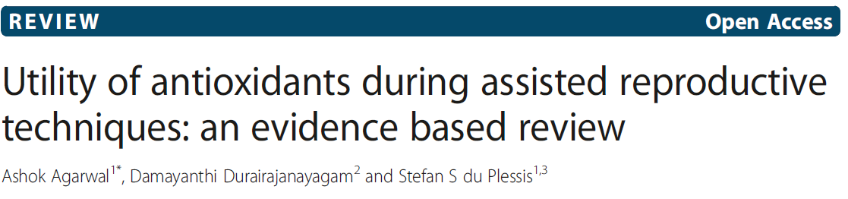

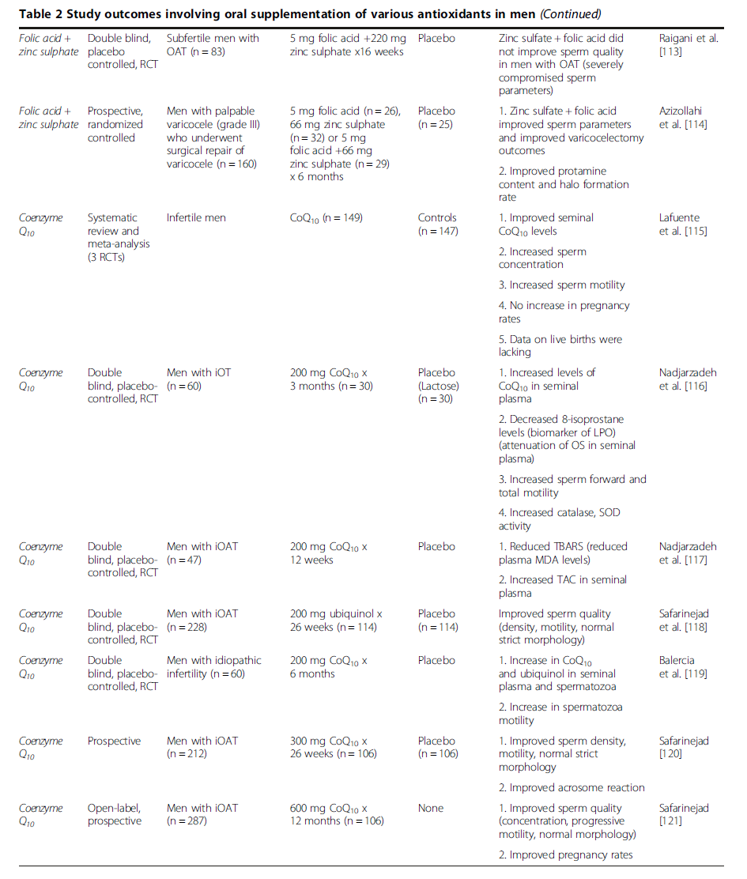

Slide 31
Reprod Biomed Online. 2013 Jan;26(1):68-78. doi: 10.1016/j.rbmo.2012.09.019. Epub 2012 Oct 4.
Sperm DNA damage has a negative association with live-birth rates after IVF.
Simon L¹, Proutski I, Stevenson M, Jennings D, McManus J, Lutton D, Lewis SE.
Author information
¹Centre for Public Health, Institute of Clinical Sciences, Queen's University Belfast, Grosvenor Road, Belfast BT12 6BJ, Northern Ireland, UK.
Abstract
Danno del DNA spermatico ha un impatto negativo sui tassi di gravidanza dopo Fecondazione assistita (ART). L'obiettivo del presente studio era di esaminare la relazione tra la frammentazione del DNA spermatico e tassi di natalità dopo fecondazione in vitro e l'iniezione intracitoplasmica dello sperma (ICSI). ………………………. Danno del DNA spermatico è stato associato con bassi tassi di natalità dopo IVF negli uomini e nelle coppie con infertilità idiopatica….. coppie con DFA del 25% hanno avuti un tasso di natalità del 33 coppie con frammentazione del DNA degli spermatozoi > di 50% ha avuto un tasso di gravidanza del del 13% dopo IVF

Slide 32
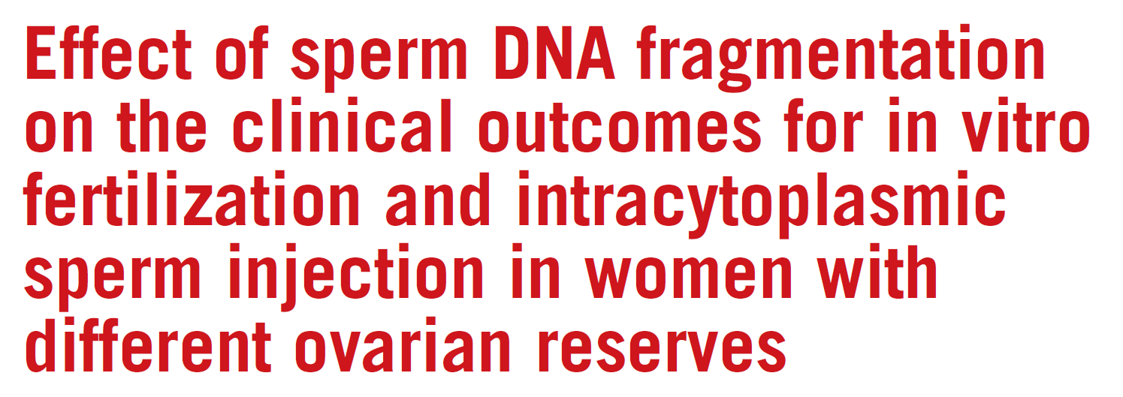
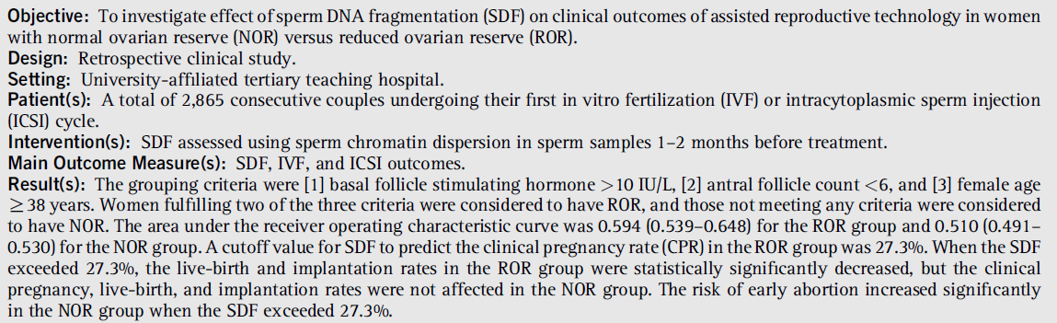

Slide 33
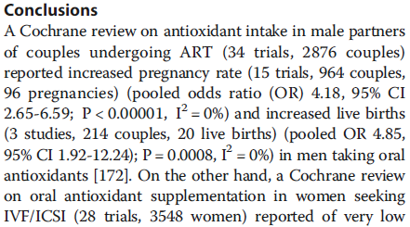

Slide 34
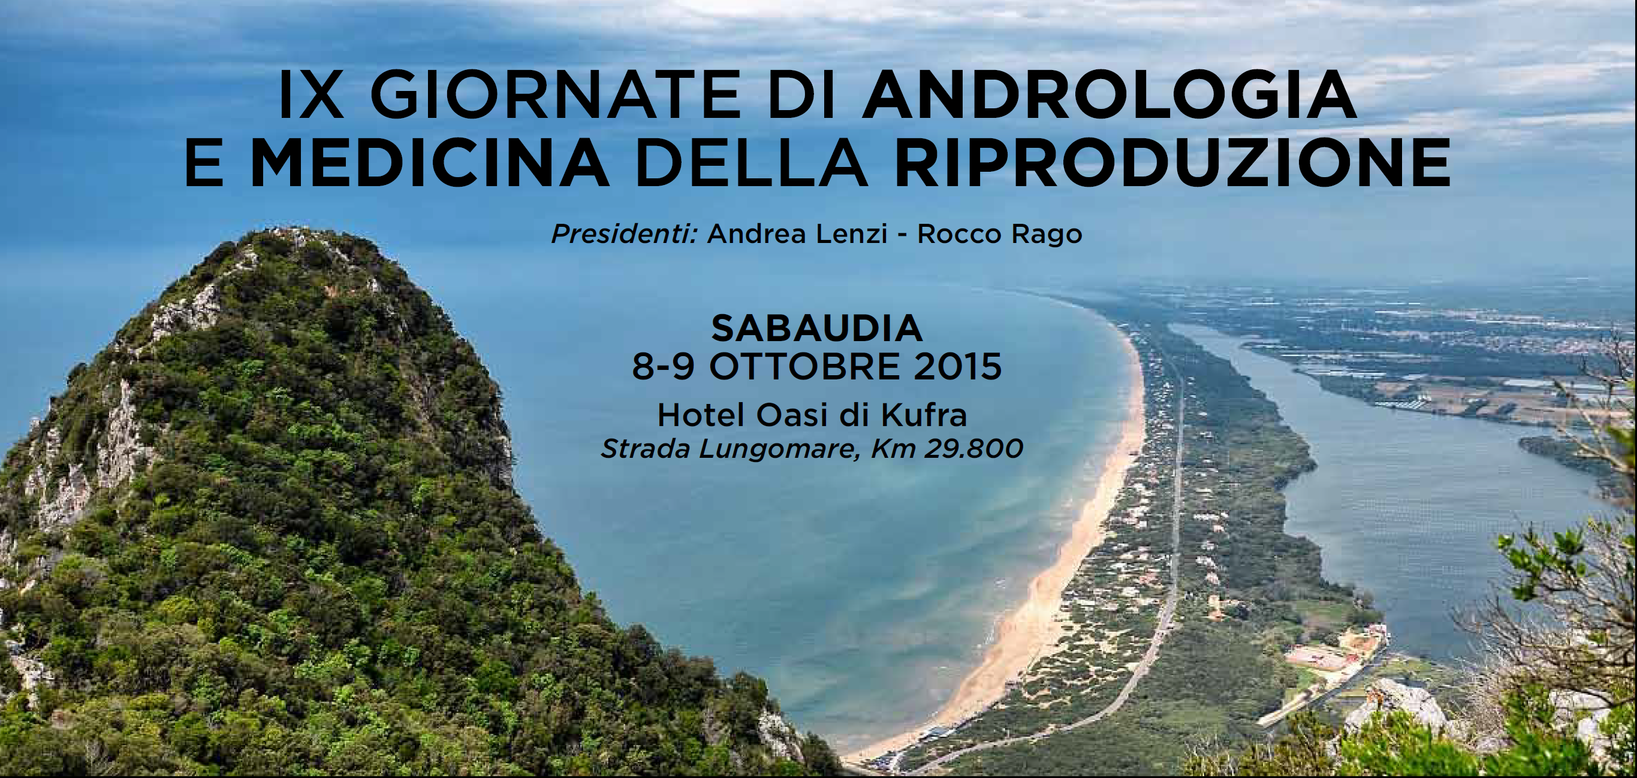
GRAZIE E ARRIVEDERCI

